Slide 1
Презентацию составила учитель начальных классов Пикало Е.Ю.

Slide 2
Учительница первая моя

Slide 3
Мир детства невесом и тонок,
Как флейты плавающий звук,
Пока мне улыбается ребенок,
Я знаю, что не зря живу.
И каждым утром, как сначала.
Приветствую улыбку глаз,
То радостная, бодрая, то усталая
Вхожу, как на премьеру, в класс.
Твердят друзья: «Найди работу тише!»
Но я себя опять ловлю
На мысли, что вот этих ребятишек
Я, как своих детей, люблю…
Быть в гуще жизненных событий,
И юным, и на склоне лет..
Счастливая судьба – Учитель!-
Нет лучше доли на Земле.

Slide 4
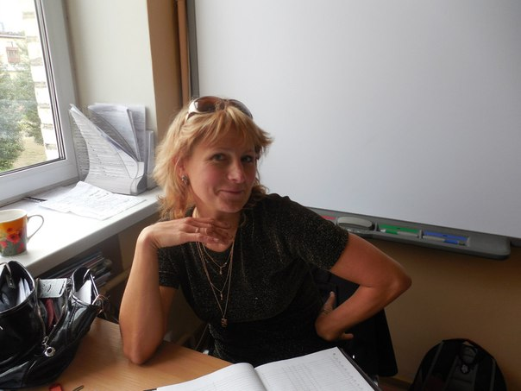
Учитель начальных классов: Пикало Екатерина Юрьевна Стаж работы: 15 лет
Образование: среднее профессиональное
Окончила: Санкт-Петербургское педагогическое училище №2

Slide 5
Традиции класса
Библиотека
Театры
Музеи
Праздники
Мероприятия

Slide 6
Библиотека

Slide 7
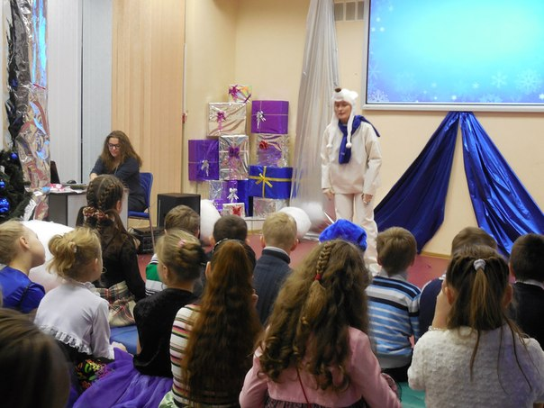

Slide 9
Музеи

Slide 10
Петропавловская крепость

Slide 13
Железнодорожный музей

Slide 16
Лицей им. Пушкина

Slide 18
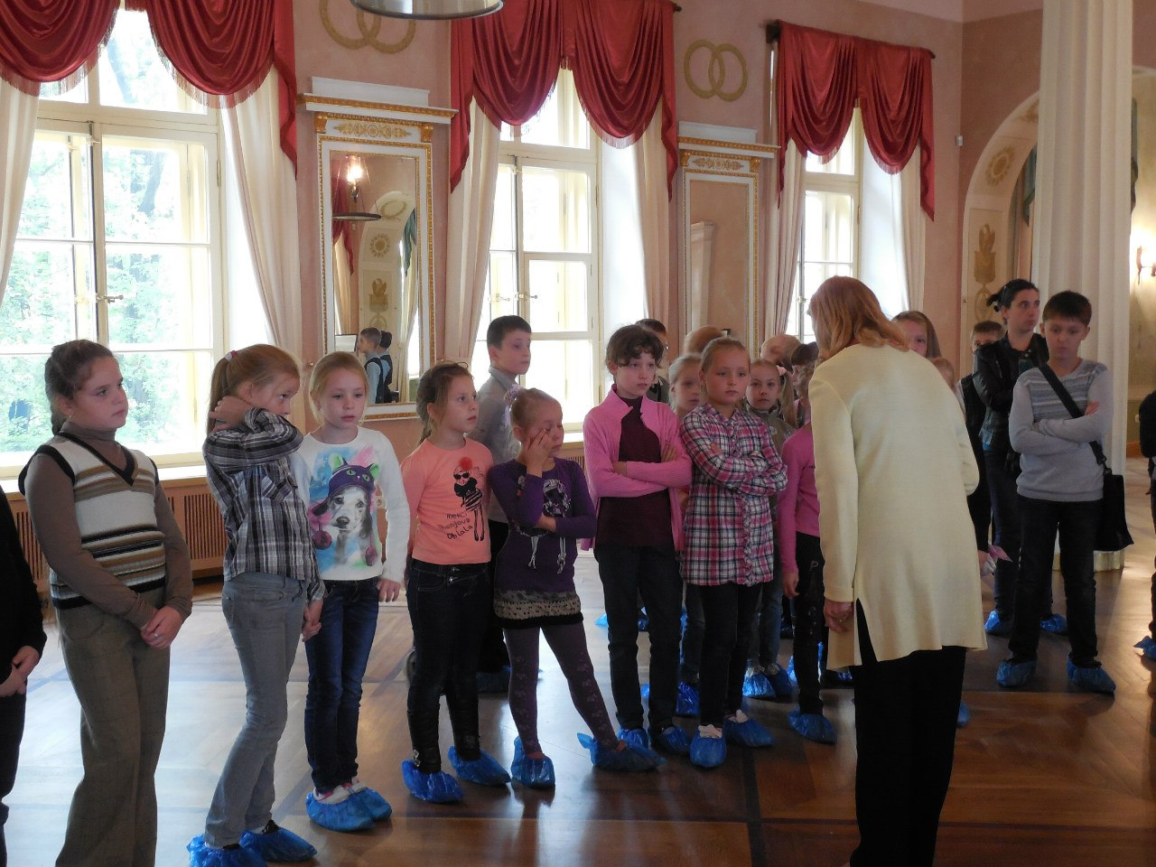

Slide 19
Мероприятия

Slide 20
Поход в боулинг

Slide 21
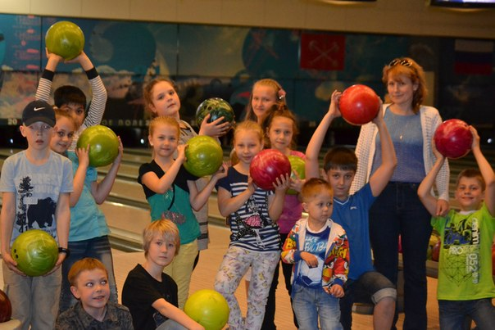

Slide 22
Возложение цветов

Slide 23
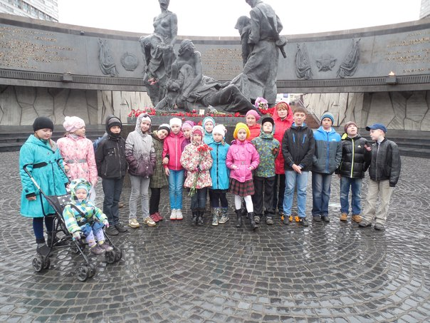

Slide 24
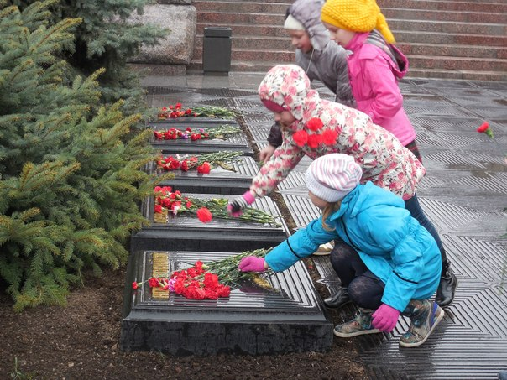

Slide 25
Праздник осени

Slide 28
8 марта

Slide 30
Новый год

Slide 33
1 сентября

Slide 35
Приходите к нам учиться, отдыхать и веселиться.

Slide 36
Спасибо за внимание.

